Slide 1


Jakarta Survei
JakSurvei
EMAIL
Tutorial Pengisian Survei
Melalui link login via Email

Slide 2
Langkah-langkah
1
4
Buka link survei
Login via akun google email
Isi survei sesuai hati anda,
pertanyaan wajib jangan sampai
kosong
2
3
Pastikan judul kuesioner sesuai
Setelah selesai, klik KIRIM
tunggu sampai pengiriman selesai

Slide 3

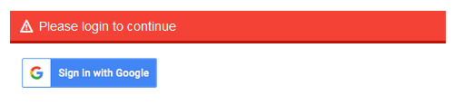
1
Buka link
Login via akun google email
Login terlebih dahulu menggunakan email

Slide 4
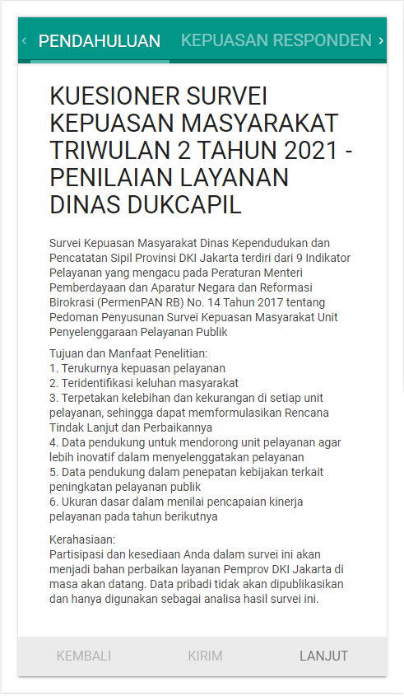
2
Pastikan judul kuesioner sesuai
Terlihat judul survey yang bisa anda isi

Slide 5
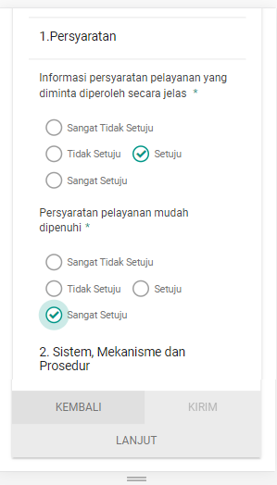
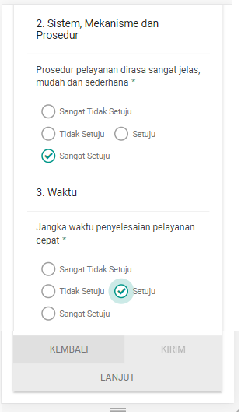
4
Isi survei sesuai hati anda,
pertanyaan wajib jangan sampai
kosong
Isi survei sesuai hati anda, pertanyaan wajib jangan sampai kosong
Submit/kirim hanya bisa dilakukan jika semua pertanyaan wajib telah anda isi

Slide 6
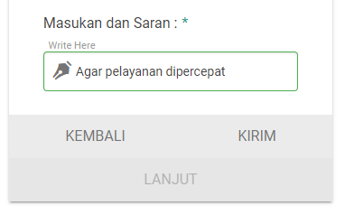
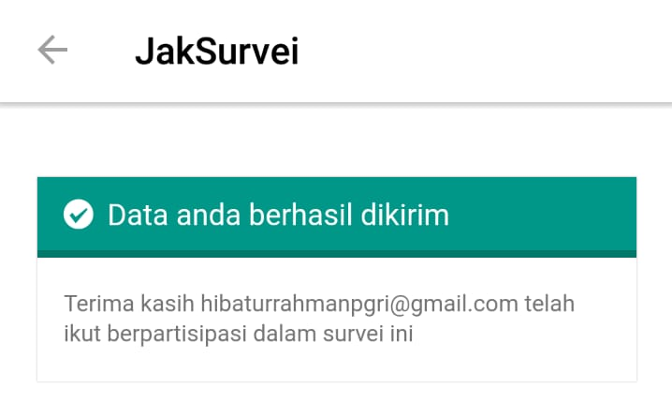
3
Setelah selesai, klik KIRIM
Setelah selesai mengklik submit/kirim
Akan muncul Data Anda berhasil dikirim

Slide 7
TERIMA KASIH

